Slide 1
Polski system bankowy
Polský bankovní systém

Slide 2
System bankowy – całokształt instytucji bankowych oraz normy, które określają ich wzajemne powiązania i stosunki z otoczeniem. W gospodarce rynkowej klasycznym modelem systemu bankowego jest tzw. dwuszczeblowy system bankowy, składający się z:
  banku centralnego (centrální banka) – reprezentant interesu społecznego,
  banków komercyjnych (komerční banky).

Slide 3
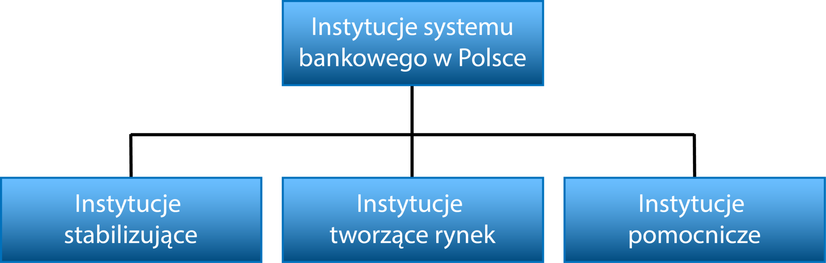

Slide 4
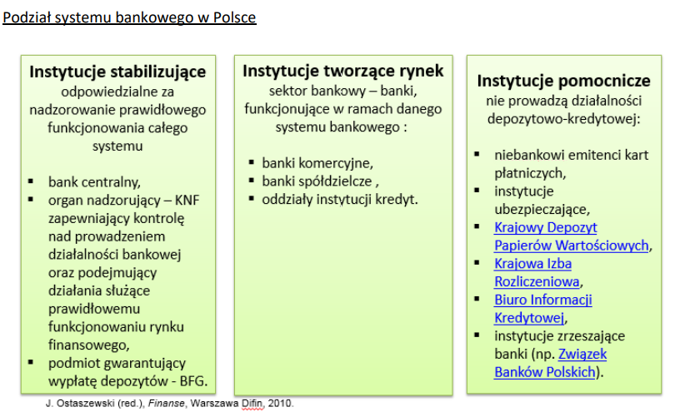
KNF – Komisja Nadzoru Finansowego
BGF – Bankowy Fundusz Gwarancyjny

Slide 5
Bank centralny
https://www.youtube.com/watch?v=VzhM6y4Ibko
Jakie rachunki (účty) prowadzi bank centralny?
Czy bank centralny udziela pożyczek?
Jakie funkcje spełnia bank centralny?

Slide 6

Narodowy Bank Polski
Narodowy Bank Polski (NBP) – polski bank centralny z siedzibą główną w Warszawie. NBP jest bankiem centralnym Rzeczypospolitej Polskiej. Wypełnia zadania określone w Konstytucji RP, ustawie o Narodowym Banku Polskim i ustawie Prawo bankowe. Wymienione akty prawne gwarantują niezależność NBP od innych organów państwa. NBP pełni trzy podstawowe funkcje:
  banku emisyjnego,
  banku banków,
  centralnego banku państwa.

Slide 7
Kilka słówek
stopa procentowa - úroková míra
płatność mobilna - mobilní placení
czek bankowy - bankovní šek
karta płatnicza - platební karta
karta debetowa – debetní karta

Slide 8
Kilka słówek
lokata terminowa – termínovaný vklad
kredyt – půjčka
napad na bank – bankovní loupež
proces decyzyjny - rozhodovací proces
oszczędności – úspory
przelew – převod

Slide 9
Jak działają banki?
https://www.youtube.com/watch?v=sYMZpuu3KbA
1. Ile razy częściej Polacy płacą zbliżeniowo w porównaniu do Niemców?
2. Ile procent Polaków płaci za pomocą smartfonów?
3. Z którego wieku (stulecia) pochodzą czeki?
4. Kiedy przelew wykonywany jest natychmiast?
5. Czym jest KIR i jakie ma znaczenie w systemie bankowym?
6. Ile sesji w połączeniach międzybankowych jest realizowanych w ciągu dnia?
7. Czy współcześnie łatwo jest zrobić napad na bank?
8. Kto podejmuje decyzję przy udzielaniu kredytu?
9. Jak wielu Polaków ma konto w banku?

Slide 10
Założenie konta w banku przez cudzoziemca
Cudzoziemiec może otworzyć konto osobiste w dowolnie wybranym przez siebie banku, wszystkie instytucje deklarują taką możliwość. Wymagane dokumenty w wybranych bankach:
  PKO BP – dowód osobisty,
  Alior Bank – karta pobytu i paszport,
  mBank – karta pobytu,
  Millenium – paszport i dowód osobisty (wydany w Polsce lub innym kraju),
  Bank BGŻ – paszport i dokument potwierdzający miejsce zameldowania w Polsce,
  WBK – paszport i karta pobytu.

Slide 11
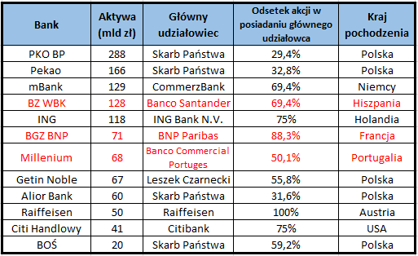
Najpopularniejsze polskie banki:

Slide 12
Dziękuję za uwagę ☺

Slide 13
Źródła:
https://www.bankier.pl/wiadomosc/Konta-dla-obcokrajowcow-jakich-dokumentow-wymagaja-banki-7556298.html#:~:text=Nie%20w%20każdym%20banku%20wystarczy,postara%20się%20o%20status%20rezydenta
https://bankionline.com.pl/cudzoziemiec-a-otwarcie-konta-w-polskim-banku/
https://www.kontomaniak.pl/poradniki/konto-bankowe-dla-obcokrajowca
https://pieniadze.rp.pl/oszczednosci/22225-cudzoziemiec-konto-bankowe
http://www.podrecznik.edugate.pl/3-instytucje-rynkowe/3-2-system-bankowy/
https://serwisy.gazetaprawna.pl/finanse-osobiste/artykuly/626979,banki-w-polsce-jak-je-postrzegamy-co-nas-denerwuje.html
https://www.youtube.com/watch?v=VzhM6y4Ibko
https://www.youtube.com/watch?v=sYMZpuu3KbA
https://zmianynaziemi.pl/wiadomosc/czy-banki-w-polsce-sa-bezpieczne-aktualizacja

